Slide 1
Федеральное государственное бюджетное образовательное учреждение высшего образования «Красноярский государственный медицинский университет имени профессора В.Ф. Войно-Ясенецкого» Кафедра лучевой диагностики ИПО
Семинома яичка и её разновидности: из архива радиологической патологии
Выполнил: ординатор 1 года
Красненко А.А.
Notes:
перефразировать

Slide 2
Введение
Рак яичек – важная, но излечимая проблема для молодых мужчин.
Семинома яичка – самая распространенная злокачественная опухоль яичка.
Некоторые неопластические и неопухолевые состояния могут имитировать семиному яичка при визуализации.
Доброкачественные заболевания имитирующие семиному: сегментарный инфаркт, гематома, инфекции, эпидермоидные кисты, остатки надпочечников, саркоидоз, слияние спленогонад и опухоли полового тяжа и стромы.
Злокачественные заболевания имитирующие семиному: несеминоматозные опухоли половых клеток, лимфома, метастазы.
Notes:
Перефразировать «плохо локализована» - это как?

Slide 3
Цель
Определить ключевые особенности визуализации дифференциально диагностические признаки семиномы яичка

Slide 4
Методы лучевой диагностики
УЗИ – основной метод для диагностики семиномы.
МРТ – в сложных случаях позволяет подтвердить, что образование является интратестикулярным, и предоставить данные для местного определения стадии.
КТ – предоставляет ценную информацию для определения стадии, включая наличие и размер забрюшинных лимфатических узлов. Не используется для первичной диагностики.

Slide 5
Эпидемиология и факторы риска
Рак яичек – наиболее распространенный вид рака у мужчин в возрасте 15-44 лет.
Для семиномы средний возраст выявления заболевания 35–39 лет.
Уровень заболеваемости раком яичек значительно варьирует в зависимости от расы: заболеваемость у белых мужчин выше в пять раз.
Пациенты с предыдущей герминогенной опухолью имеют в 12 раз повышенный риск вторичной опухоли яичка. При отсутствии лечения крипторхизм увеличивает вероятность развития новообразования яичек у пациента в восемь раз.
Семейный анамнез в сочетании с факторами окружающей среды увеличивает риск для пациентов до 10 раз. У пациентов с мужским бесплодием заболеваемость увеличивается в три раза. Воздействие окружающей среды, включая хлорорганические соединения, полихлорированные бифенилы, поливинилхлориды, фталаты, марихуану и табак, увеличивает заболеваемость раком яичек.

Slide 6
КТ малого таза с контрастом, аксиальная плоскость. Семинома
Определяется образование в передней части таза(стрелка)
Крипторхизм у 39-летнего мужчины с болью в левом боку.

Slide 7
КТ малого таза с контрастом, аксиальная плоскость. Семинома. Продолжение
Определяется отсутствие левого семенного канатика (стрелка)
Крипторхизм у 39-летнего мужчины с болью в левом боку.

Slide 8
КТ малого таза с контрастом, аксиальная плоскость. Семинома. Продолжение
Через 6 месяцев после химиотерапии определяется уменьшение размера новообразования(стрелка)
Крипторхизм у 39-летнего мужчины с болью в левом боку.

Slide 9
Интратубулярная семинома
Микропрепарат семенного канальца с большим увеличением показывает неоплазию зародышевых клеток in situ(стрелки)
Окраска гематоксилин-эозином

Slide 10
Гистологические особенности семиномы
Определяются слои монотонных клеток с бледной цитоплазмой и большими ядрами(*) с промежуточными тонкими фиброзными перегородками(стрелка)
Равномерный вид семиномы при гистологическом анализе помогает объяснить однородный внешний вид при визуализации
Окраска гематоксилин-эозином

Slide 11
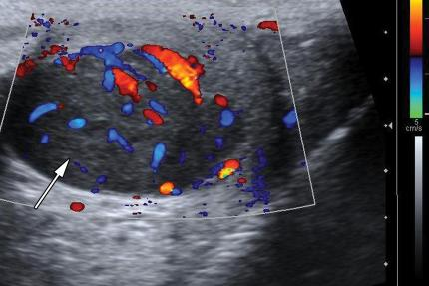
УЗИ левого яичка. Семинома
Определяется образование гипоэхогенной структуры с четкими контурами и локусами кровотока.
B-режим
Семинома у мужчины 27 лет с безболезненным пальпируемым образованием левого яичка
ЦДК

Slide 12
Семинома(макропрепарат)
Определяется образование коричневого цвета, мягкотканное образование(*), типичное для семиномы и окружающего нормального яичка(стрелка)
Семинома у мужчины 27 лет с безболезненным пальпируемым образованием левого яичка

Slide 13
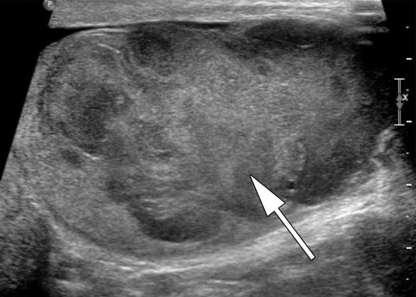
УЗИ левого яичка. Лобулированная семинома
Определяется четко отчерченное, гипоэхогенное, дольчатое образование(стрелка), типичное для семиномы.
Лобулированная семинома у 39-летнего мужчины с безболезненным пальпируемым образованием левого яичка
B-режим

Slide 14
Семинома(макропрепарат)
Определяется дольчатое мягкотканное образование(стрелка) характерная для семиномы
Лобулированная семинома у 39-летнего мужчины с безболезненным пальпируемым образованием левого яичка

Slide 15
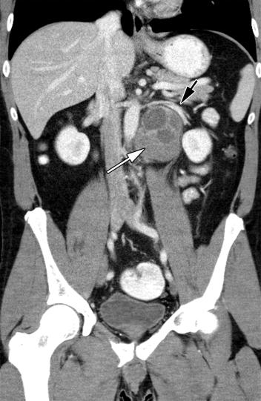
КТ брюшной полости, фронтальная реконструкция
Определяется парааортальная лимфаденопатия слева(белая стрелка) чуть ниже уровня левой почечной артерии(черная стрелка)
Забрюшинная лимфаденопатия у мужчины 45 лет с болью в спине слева

Slide 16
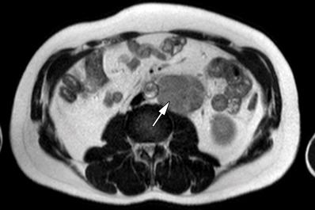
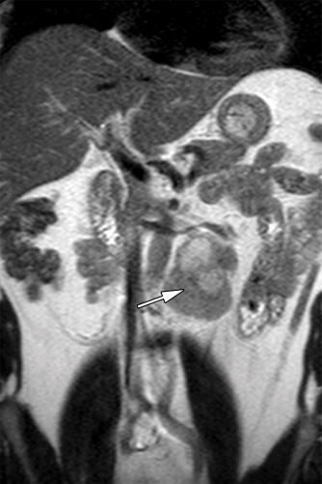
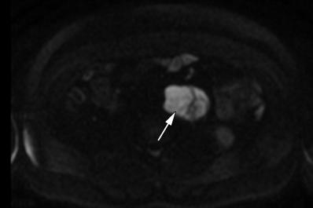
МРТ брюшной полости, аксиальный плоскость, фронтальная реконструкция
Определяется забрюшинная лимфаденопатия(стрелка)
Забрюшинная лимфаденопатия у мужчины 45 лет с болью в спине слева

Slide 17
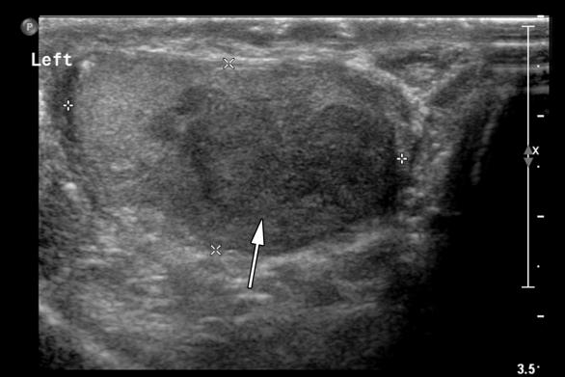
УЗИ левого яичка. Семинома
B-режим
Забрюшинная лимфаденопатия у мужчины 45 лет с болью в спине слева
Макропрепарат

Slide 18
Дифференциальная диагностика Доброкачественные заболевания

Slide 19
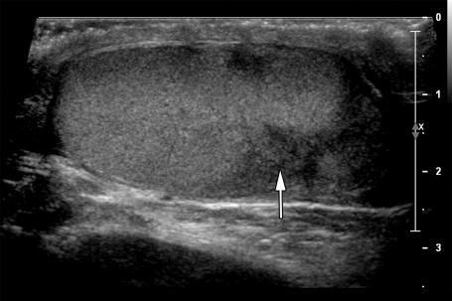
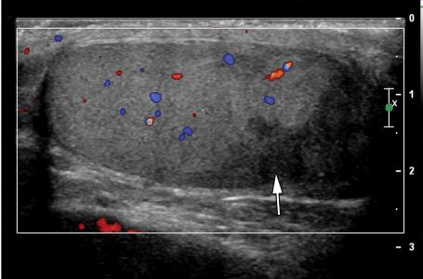
УЗИ левого яичка. Инфаркт яичка
Определяется клиновидная гипоэхогенная область(стрелка в А) без внутреннего сосудистого кровотока(стрелка в Б) характерная сегментарному инфаркту
А
B-режим
Инфаркт яичка у 35-летнего мужчины орхитом и эпидидимитом левого яичка в анамнезе
Б
ЦДК

Slide 20
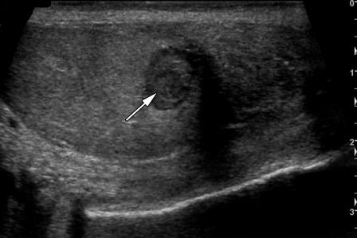
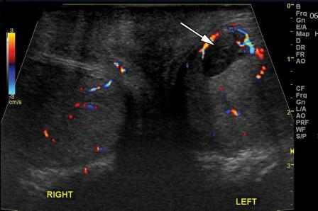
УЗИ левого яичка. Гематома яичка
Определяется четко отграниченное гипоэхогенное образование(стрелка в А) без цветового потока(стрелка в Б) характерное для гематомы яичка
А
B-режим
Гематома яичка у мужчины 29 лет с болью в мошонке после травмы
Б
ЦДК

Slide 21
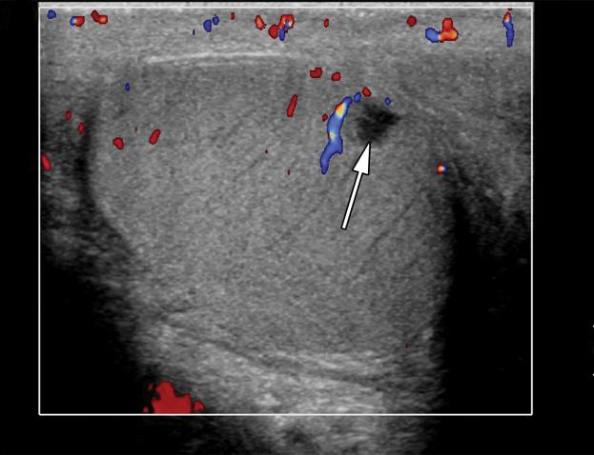
УЗИ левого яичка. Гематома яичка. Продолжение
В динамике определяется уменьшение объема поражения, а также снижение эхогенности, что характерно для гематомы яичка
Гематома яичка у мужчины 29 лет с болью в мошонке после травмы
ЦДК

Slide 22
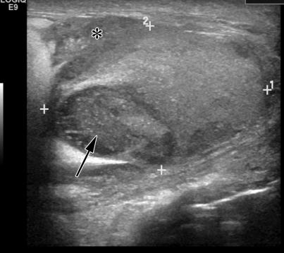
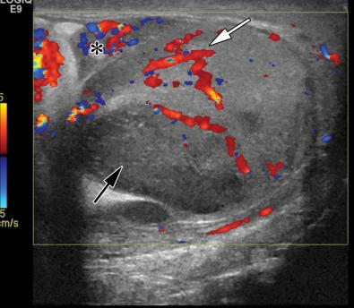
УЗИ правого яичка. Орхоэпидидимит
Определяется увеличенный гиперемированный придаток яичка(* на А и Б) и повышенный кровоток в яичках(белая стрелка на Б)
Фокальная аваскулярная (черная стрелка на Б) область пониженной эхогенности(стрелка на А) – абсцесс яичка.
А
B-режим
Орхоэпидидимит с абсцессом у 40-летнего мужчины с болями в мошонке справа в течение 2 недель
Б
ЦДК

Slide 23
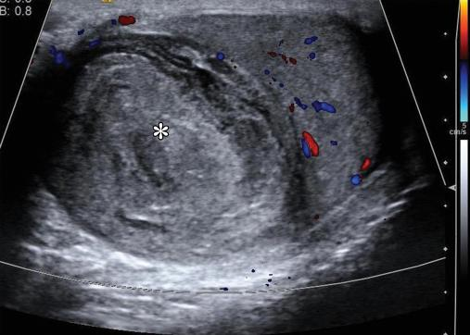
УЗИ правого яичка, эпидермоидная киста
Макропрепарат
ЦДК
Определяется четко отграниченное гипоэхогенное слоистое образование, характерное для эпидермоидной кисты
Эпидермоидная киста у мужчины 45 лет с безболезненным пальпируемым образованием в правом яичке

Slide 24
Гистологический препарат эпидермоидной кисты
Определяется многослойный плоский эпителий(белая *), десквамированные кератиновые слои(черная *)
Эпидермоидная киста у мужчины 45 лет с безболезненным пальпируемым образованием в правом яичке

Slide 25
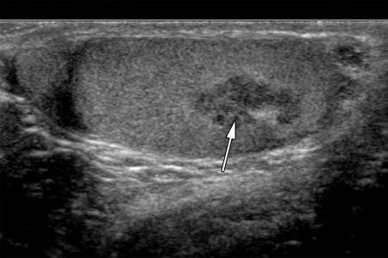
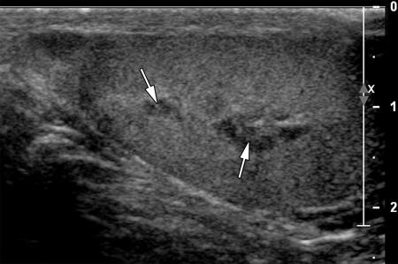
УЗИ левого и правого яичка. Остатки надпочечников
Определяются двусторонние гипоэхогенные образования(стрелки на А и Б), характерные для остатков надпочечников
А
B-режим
Остатки надпочечников у 25-летнего мужчины с врожденной гиперплазией надпочечников, лабораторные показатели которого растут, несмотря на лечение
Б
Б-режим

Slide 26
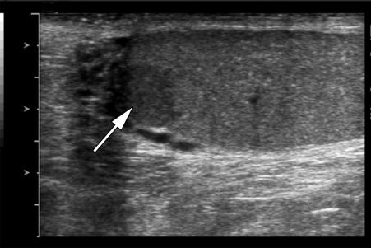
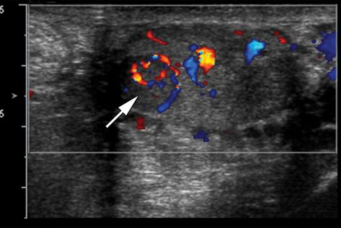
УЗИ левого яичка. Спленогонадное слияние
Определяется гипоэхогенное образование(стрелка на А) с внутренним кровотоком(стрелка на Б)
Макропрепарат
А
B-режим
А
Спленогонадное слияние у 29-летнего мужчины с безболезненным пальпируемым образованием левого яичка, обнаруженным во время обследования по бесплодию
Б
ЦДК
Б

Slide 27
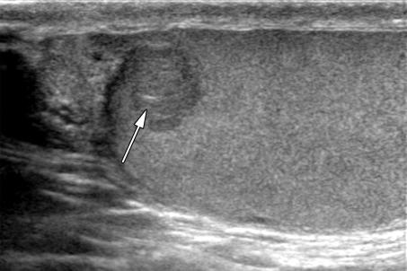
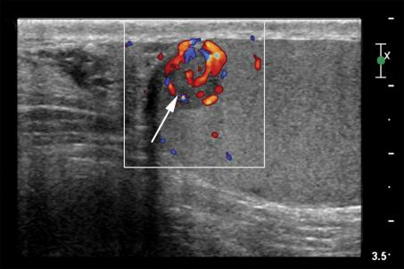
УЗИ правого яичка. Опухоль Лейдига
Определяется гипоэхогенное образование с четкими контурами(стрелка в А) с внутренним цветовым потоком(стрелка в Б)
Макропрепарат
А
А
B-режим
Опухоль Лейдига у мужчины 24 лет с пальпируемым образование мошонки справа и впервые возникшей гинекомастией
Б
Б
ЦДК

Slide 28
Гистологический препарат опухоли из клеток Лейдига
Определяются многоугольные клетки с обильной эозинофильной цитоплазмой(черные стрелки) и ядрышки(белые стрелки), характерные для опухоли из клеток Лейдига
Опухоль Лейдига у мужчины 24 лет с пальпируемым образование мошонки справа и впервые возникшей гинекомастией

Slide 29
Саркоидоз яичка
Вовлечение яичка в системный процесс встречается в 4% случаев.
Клинически процесс встречается от бессимптомного до острой боли в яичках.
Изолированный саркоидоз яичка встречается редко. Следует исследовать лёгкие и средостение(лимфаденопатия).
Белые мужчины чаще болеют семиномой яичка, чернокожие мужчины чаще болеют саркоидозом.

Slide 30
Дифференциальная диагностика Злокачественные заболевания

Slide 31
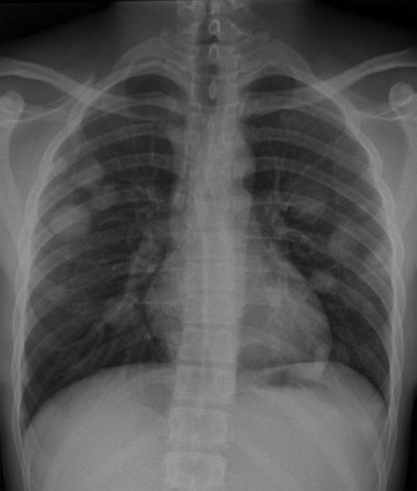
Рентгенограмма ОГК. Метастазы
Определяются множественные MTS в левом и правом легочном поле
Опухоль из мужских зародышевых клеток у 20-летнего мужчины с болью в грудной клетке слева

Slide 32
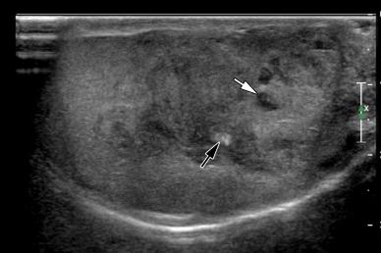
УЗИ левого яичка. Опухоль из мужских зародышевых клеток. Продолжение
УЗИ выполнено после Rg
Определяется нечеткое гетерогенное образование с кистозными пространствами(белая стрелка) и кальцификациями(черная стрелка)
А
B-режим
Макропрепарат
Опухоль из мужских зародышевых клеток у 20-летнего мужчины с болью в грудной клетке слева
Б

Slide 33
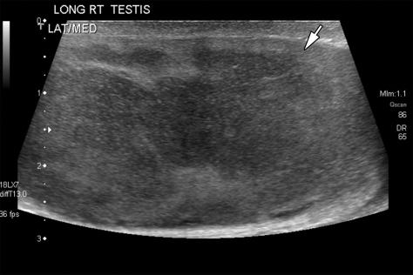
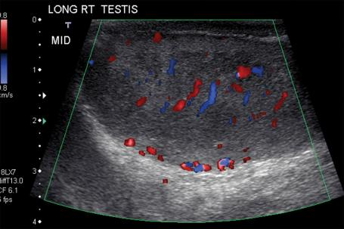
УЗИ правого яичка. Лимфома
Определяется нечеткое, гипоэхогенное, гиперваскулярное образование замещающее почти всё яичко.
Обратите внимание на оставшийся ободок нормальной ткани яичка(стрелка в А)
А
А
B-режим
Лимфома у мужчины 72 лет с болью в правом яичке и отеком
Б
ЦДК

Slide 34
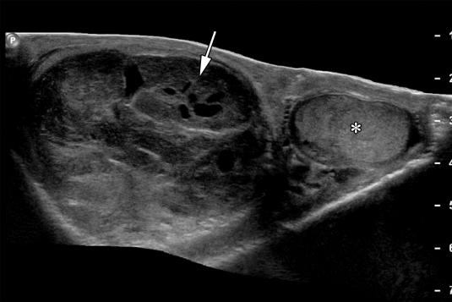
Панорамное УЗИ яичек. Сперматоцитарная опухоль
Определяется увеличение в объеме гетерогенное правое яичко(стрелка) рядом с нормальным левым яичком(*)
А
А
B-режим
Сперматоцитарная опухоль у 85-летнего мужчины с увеличенной безболезненной массой правого яичка
Б
Макропрепарат

Slide 35
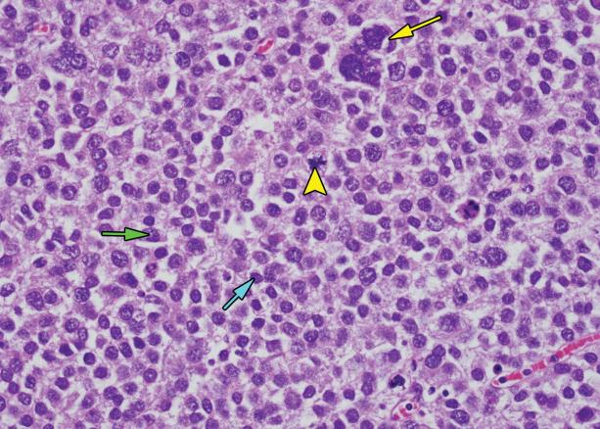
Гистологический препарат сперматоцитарной опухоли
Определяются характерные маленькие клетки(синяя стрелка), промежуточные клетки(зеленая стрелка) и гигантские клетки(желтая стрелка) сперматоцитарной опухоли. Присутствуют митозы(наконечник стрелки)
Сперматоцитарная опухоль в 85-летнего мужчины с увеличенной безболезненной массой правого яичка

Slide 36
Метастазы в яичко
Наиболее распространённая первичная злокачественная опухоль метастазирующая в яички – аденокарцинома простаты 35% случаев.
Встречаются MTS опухолей лёгких, кожи(меланомы), толстой кишки.
Пациенты с MTS старше пациентов с семиномой яичка.
Метастазирование в оба яичка встречается в 15% случаев.

Slide 37
Заключение
Семинома наиболее распространенный подтип рака яичка
Главным фактором риска семиномы является крипторхизм
При своевременном лечении и диагностике достигается длительная выживаемость пациентов
Многообразие дифференциально-диагностического ряда требует высокого уровня подготовки врачей УЗД и рентгенологов

